Slide 1











Энергия города. Среда
Технологии здоровой жизни 2.0
AGRO360
20.35
АКСЕЛЕРАТОР ГУУ
НАЦИОНАЛЬНАЯ ТЕХНОЛОГИЧЕСКАЯ ИНИЦИАТИВА

Slide 2

AGRO360
АКТУАЛЬНОСТЬ ПРОЕКТА
Проблемы, которые решает проект:
Позволяет клиентам ознакомиться с результатами опытов,
не затрачивая временной и финансовый ресурс
Экономит финансовый ресурс компании, которая будет использовать данный виртуальный тур, т.к заменяет большое количество очных посещений
Повышает доверие и лояльность к бренду, засчет ощущения честности и прозрачности бизнеса
Привлекает новых клиентов
Позволяет выделиться на фоне конкурентов
Технологии здоровой жизни 2.0

Slide 3

AGRO360
РЕШЕНИЕ
Виртуальный тур предполагает создание интерактивного маршрута по демонстрационным площадкам. Он объединит в себе все площадки компании и предоставит клиенту возможность подробно рассмотреть поля и изучить информацию. Тур будет адаптирован под мобильные устройства и под персональный компьютер.
Для каждого поля планируется создать схему для удобной навигации и изучения интересующих частей поля с помощью системы AJAX, которая позволит пользователю перемещаться по полю и открывать различные элементы тура без перезагрузки страницы, что увеличит время посещения и глубину просмотра.
В левом нижнем углу будет размещена кнопка, при нажатии на которую откроется карта выбранной ранее площадки.
Технологии здоровой жизни 2.0

Slide 4

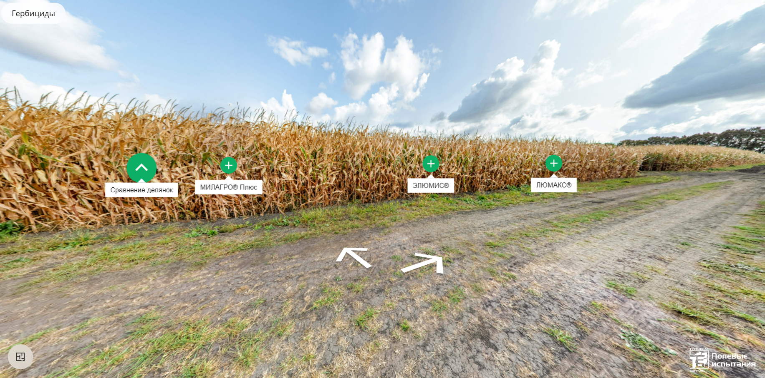
AGRO360
Визуализация продукта
Что из себя представляет ваше изобретение?
- По ссылке ниже можно изучить тестовую версию виртуального тура, подготовленную для одного из полевых городов
Virtual tour – 0
Технологии здоровой жизни 2.0

Slide 5

AGRO360
ПРОРАБОТКА ИДЕИ ПРОЕКТА
Целевая аудитория - руководители агрохолдингов
Ценности:
Успешное ведение бизнеса
Слаженная работа компании
Грамотное распределение ресурсов
Высокий урожай
Инсайты:
Возможность сбережения ресурсов, благодаря новым технологиям
Технологии здоровой жизни 2.0

Slide 6
AGRO360
ПРОРАБОТКА ИДЕИ ПРОЕКТА
Результаты опроса целевой аудитории
Технологии здоровой жизни 2.0

Slide 7
AGRO360
Таблица Lean Canvas
Партнеры | Процессы | Уникальное ценностное предложение |  | Отношения | Потребители/клиенты
- Компании, предоставляющие оборудование для создания 3D- моделей и понарамных снимков и ПО - Сельскохозяйственные компании, агрохолдинги, фермерские хозяйства - Рекламные агенства, блогеры, инфлюенсеры - Компании, предоставляющие облачные хранилища для данных, сервисы для прведения онлайн- презентаций и вебинаров | - Разработка туров - Прдвижение - Продажи - Обслуживание клиентов | - Высокая детализация: эффект присутствия - Интерактивность: самостоятельное перемещение по полю - Комплексность: сочетание 3D-моделей, панорамных снимков и текстовой информации - Адаптивность: доступность на любых устройствах - Эффективность: экономия времени и ресурсов |  | Персонализированный подход - Партнерство - Онлайн-поддержка | Сельскохозяйчственные компании - Инвесторы - Агрономы и специалисты сельскохозяйственной отрасли - Государственные органы
 | Ресурсы |  |  | Каналы
 | - Человеческие ресурсы - Технологические - Информационные - Финансовые |  |  | - Веб-сайт - Социальные сети - Выставки - Прямые продажи
Расходы |  |  | Финансирование/доход
- Заработная плата: самая большая статья расходов - Оборудование и ПО: покупка и аренда оборудовани я, лицензии на программне обеспечение - Маркетинг: реклама, участие в выставках - Облачные сервисы: хранение данных, проведение онлайн-презентаций |  |  | - Продажа доступа к турам: единоразовая и абонентская плата - Дополнительные услуги: аналитика данных, создание презентаций - Партнерские программы: получение процента от продаж партнеров
Технологии здоровой жизни 2.0

Slide 8

AGRO360
Рынок. Объем рынка и динамика
Оценка потенциала рынка по методу PAM, TAM, SAM, SOM, млн тонн
PAM
203,8
TAM
59,8
SAM
45
SOM
15
Технологии здоровой жизни 2.0

Slide 9
AGRO360
КОНКУРЕНТЫ
Бенчмаркинг конкурентов по их маркетинговой активности
 | Syngenta RU | Bayer CropScience | BASF | Avgust
Наличие веб-сайта с мобильной версией + трафик | Да, ~ 398 000 посетителей в месяц | Да, ~ 104 000 посетителей в месяц | Да, ~ 23 600 посетителей в месяц | Да, ~ 216 000 посетителей в месяц
Присутствие в соцсетях | YouTube, Telegram, ВКонтакте, Яндекс.Дзен. | YouTube, Telegram, ВКонтакте. | YouTube, Telegram, ВКонтакте, Яндекс.Дзен. | YouTube, Telegram, ВКонтакте, Одноклассники.
Публикуемый контент | Каталог продукции, руководство, правила использования, погода, новости, информация о дистрибьюторах. | Продукция, информация о полевых испытаниях, анонсы мероприятий, маркетинговые материалы, техническая документация. | Продукция, каталоги, прогнозы погоды, новости компании, рекомендации по уходу за растениями, информация о дистрибьюторах. | Продукция, рекомендации по применению препаратов, схемы защиты растений, каталог вредных объектов, калькулятор рассадок, новости компании, контакты.
Количество онлайн-вебинаров и мероприятий в год | 25 | 10 | 1 | 10
Размещение подкастов | Да | Нет | Да | Нет
Электронная торговля (e-commerce) | Через дистрибьюторов | Через дистрибьюторов | Через дистрибьюторов | Через дистрибьюторов
SEO + Онлайн баннеры | Да | Да | Да | Да
Технологии здоровой жизни 2.0

Slide 10

AGRO360
БИЗНЕС-МОДЕЛЬ и ЮНИТ-ЭКОНОМИКА
Затраты на создание тура
Наименование | Стоимость
Оплата труда | 1 729 500
Затраты на медиаканалы | 255 900
Прочие расходы | 76 900
Риски | 281 222
Итого | 2 343 522
Ожидаемый охват: 100 000 посетителей в месяц
Посещение бесплатное
Технологии здоровой жизни 2.0

Slide 11
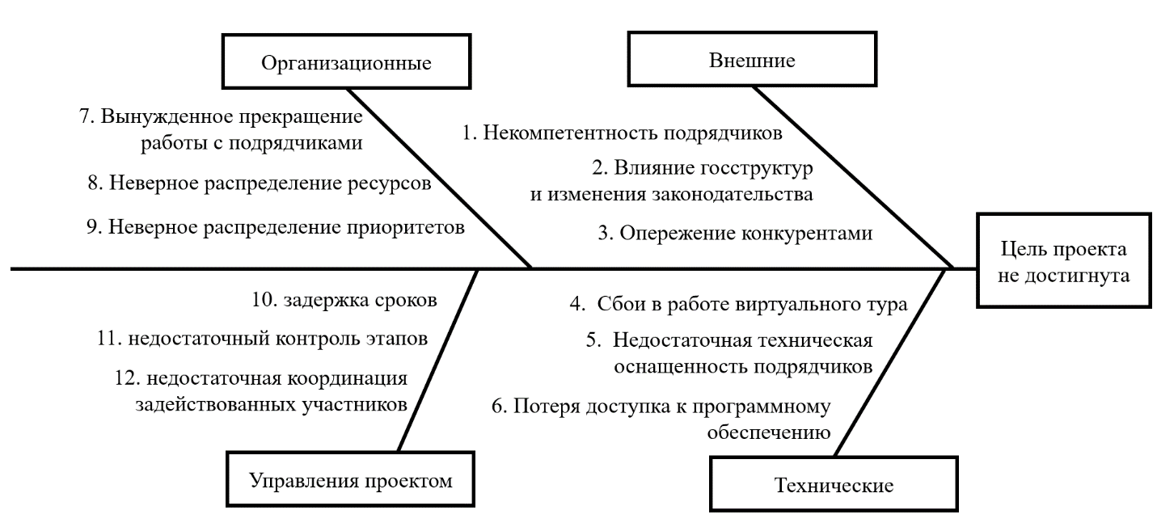
AGRO360
РИСКИ ПРОЕКТА
Технологии здоровой жизни 2.0

Slide 12
AGRO360
РИСКИ ПРОЕКТА
№ | Описание риска | Группа риска | Меры по минимизации
1 | Некомпетентность подрядчиков | умеренный | Тщательный выбор подрядчиков, изучение отзывов и примеров работ, составление технического задания
2 | Влияние госструктур и изменение законодательства | незначительный | Отслеживание законодательства, работа с юридической поддержкой
3 | Опережение конкуернтами | умеренный | Отслеживание деятельности конкурентов
4 | Технические сбои в работе виртуального тура | умеренный | Техническая поддержка виртуального тура со стороны IT-специалиста, оперативное устранение неполадок
5 | Недостаточная техническая оснащенность подрядчиков | умеренный | Выбор подрядчиков на основании их технической оснащенности
6 | Потеря доступка к ПО | критический | Выбор альтернативных программ и изучение условий
7 | Вынужденное прекращение работы с подрядчиками | критический | Выбор альтернативных подрядчиков
8 | Неверное распредение ресурсов | умеренный | Тщательное планирование ресурсов, выделение 12% от бюджета на покрытие рисков
9 | Неверное распределение приоритетов | умеренный | Тщательное планирование приоритетов, готовность корректировки в ходе проекта, определение показателей эффективности
10 | Задержка сроков | критический | Планирование временых ресурсов с учетом непредвиденных (форс-мажорных) обстоятельств
11 | Недостаточный контроль этапов | умеренный | Определение ответственного лица по каждому из этапов, предоставление отчетности
12 | Недостаточная координация участников проекта | умеренный | Проведение регулярных встреч участников проекта, обмен информацией
Технологии здоровой жизни 2.0

Slide 13
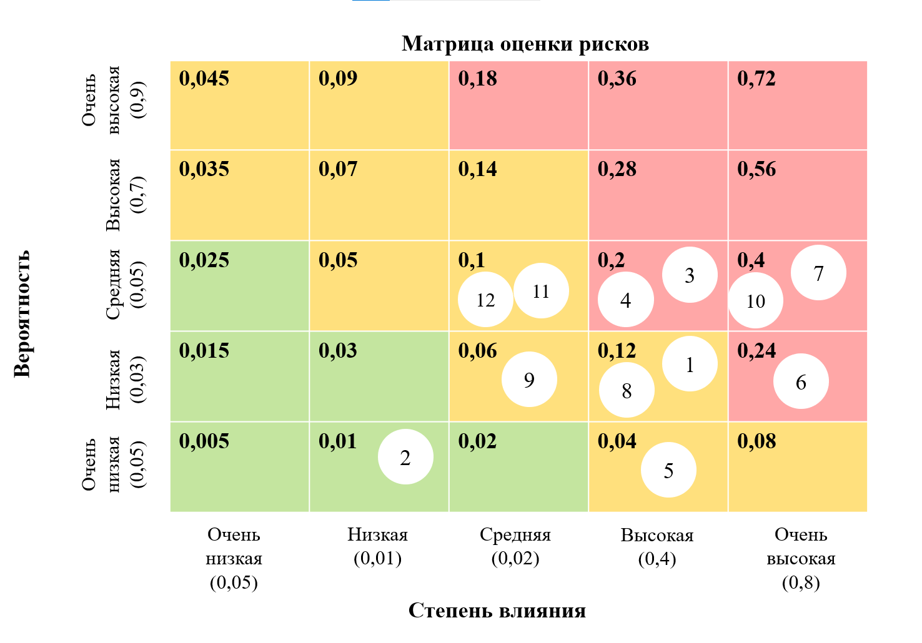
AGRO360
РИСКИ ПРОЕКТА
Технологии здоровой жизни 2.0

Slide 14
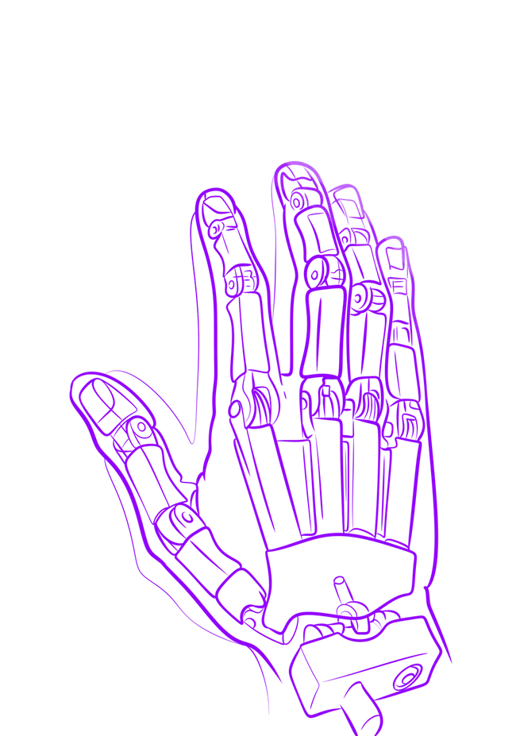
AGRO360
ТЕКУЩИЕ РЕЗУЛЬТАТЫ
Проведен анализ рынка, микро и макро среды, анализ конкурентов и их коммуникационной активности
Составлена целевая аудитория проекта
Разработана авторская концепция виртуального тура и пробная версия
Составлена структурная модель программы продвижения
Составлены расчеты по затратам финансовых ресурсов
Произведено планирование и оптимизация сроков проекта
Оценены риски
Спрогнозирована эффективность проекта
Технологии здоровой жизни 2.0

Slide 15
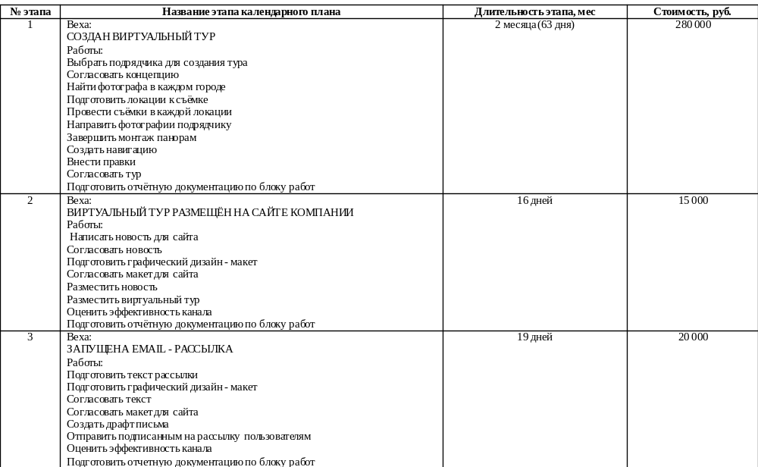
AGRO360
ПЛАНЫ РАЗВИТИЯ ПРОДУКТА
календарный план-график
Технологии здоровой жизни 2.0

Slide 16
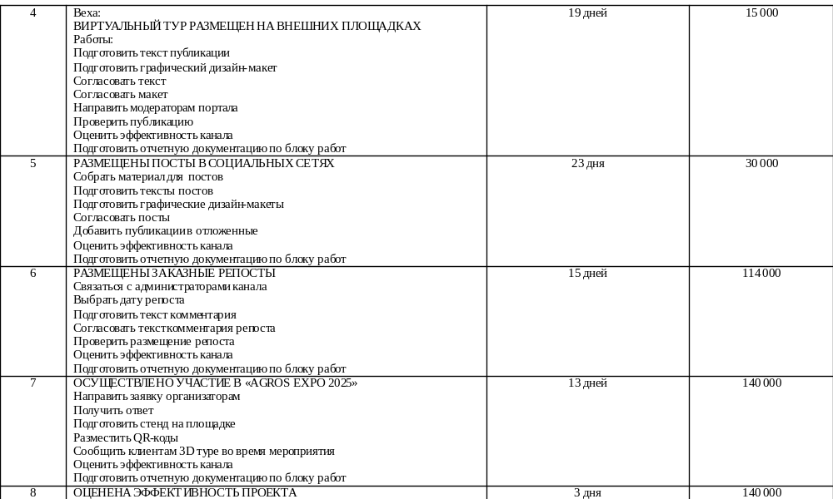
AGRO360
ПЛАНЫ РАЗВИТИЯ ПРОДУКТА
календарный план-график
Технологии здоровой жизни 2.0

Slide 17
AGRO360
ПЛАНЫ РАЗВИТИЯ ПРОДУКТА
Возможность создания собственных маршрутов и сохранения их
Поддержка различных языков
Режим дополненной реальности для просмотра через VR очки
Возможность сравнения данных с предыдущими периодами
Добавление обучающих материалов
Технологии здоровой жизни 2.0

Slide 18

AGRO360
КОМАНДА СТАРТАПА
№ | Leader ID | ФИО | Роль в проекте | Телефон, почта | Должность | Опыт и квалификация
1 |  | Царькова Алёна Дмитриевна | Специалист по продажам B2B | 89190162862, alona.tsarcova.ru@gmail.com | Маркетолог / Специалист по продажам B2B | 1 год, Высшее образование в области маркетинга, бизнеса, экономики, коммуникаций
2 | 6443818 | Захарова Екатерина Дмитриевна | Проектный менеджер | 89851471152 ed.zakharova@yandex.ru | Проектный менеджер/ Руководитель | Высшее образование в области маркетинга
3 | 100679 | Мироненко Наталья Викторовна | Технический директор | 89160867839 natalimironenko2001@mail.ru | Технический директор | Высшее образование в области экономики
Технологии здоровой жизни 2.0

Slide 19




